Slide 1
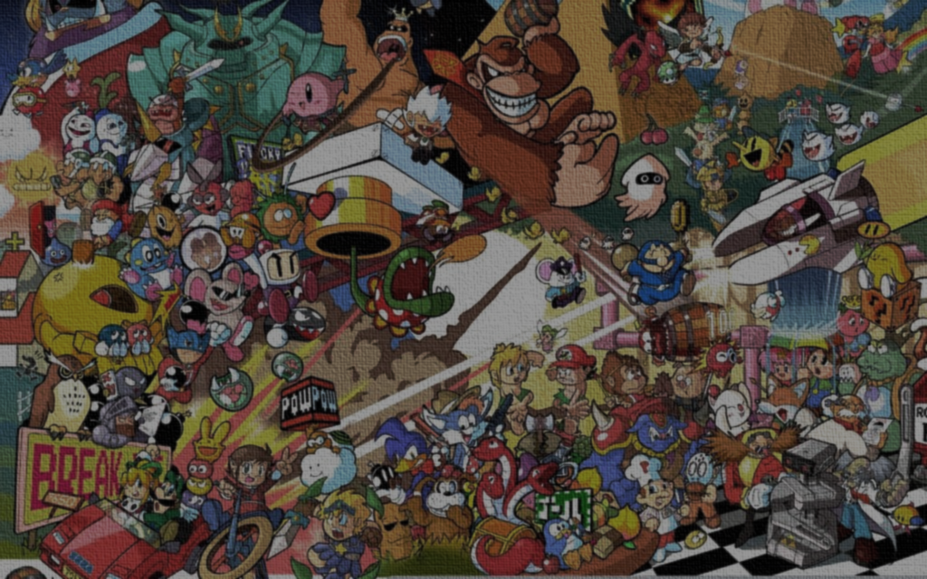
游戏策划案怎么写
2024.5.15
谢宁(Ning Xie)
电子科技大学 计算机学院 未来媒体研究中心
[Ning Xie's Web Page] (uestc.edu.cn)

Slide 2
课程目的
了解一般游戏策划案的构成和书写方法
为课程游戏策划案的撰写提供思路和方法

Slide 3
课程目录
什么是游戏策划案
游戏策划案的构成
具体写作细节

Slide 4
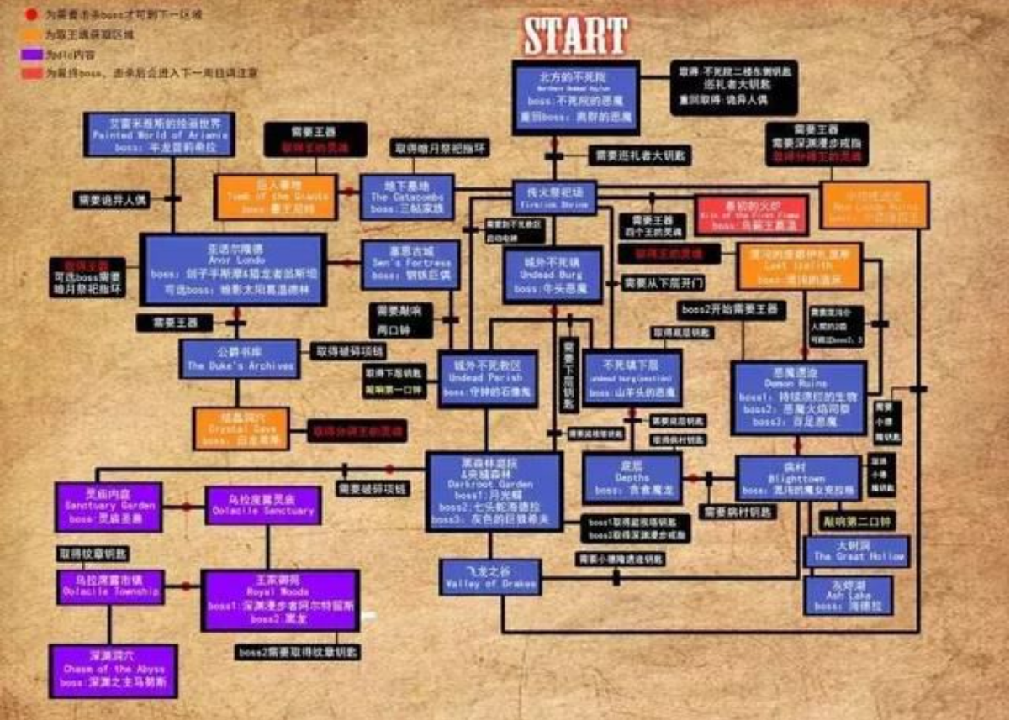
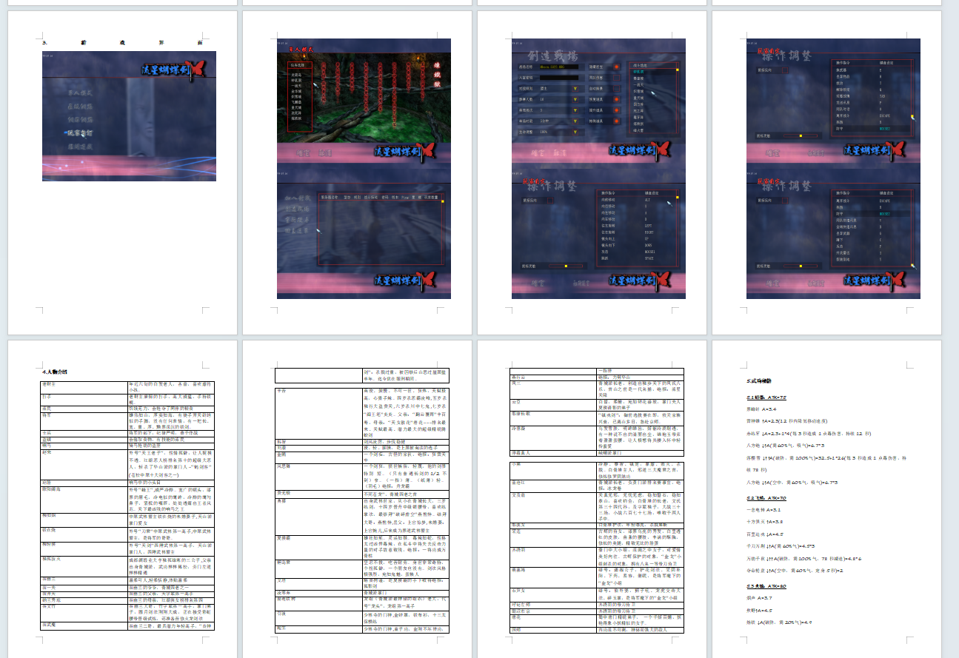
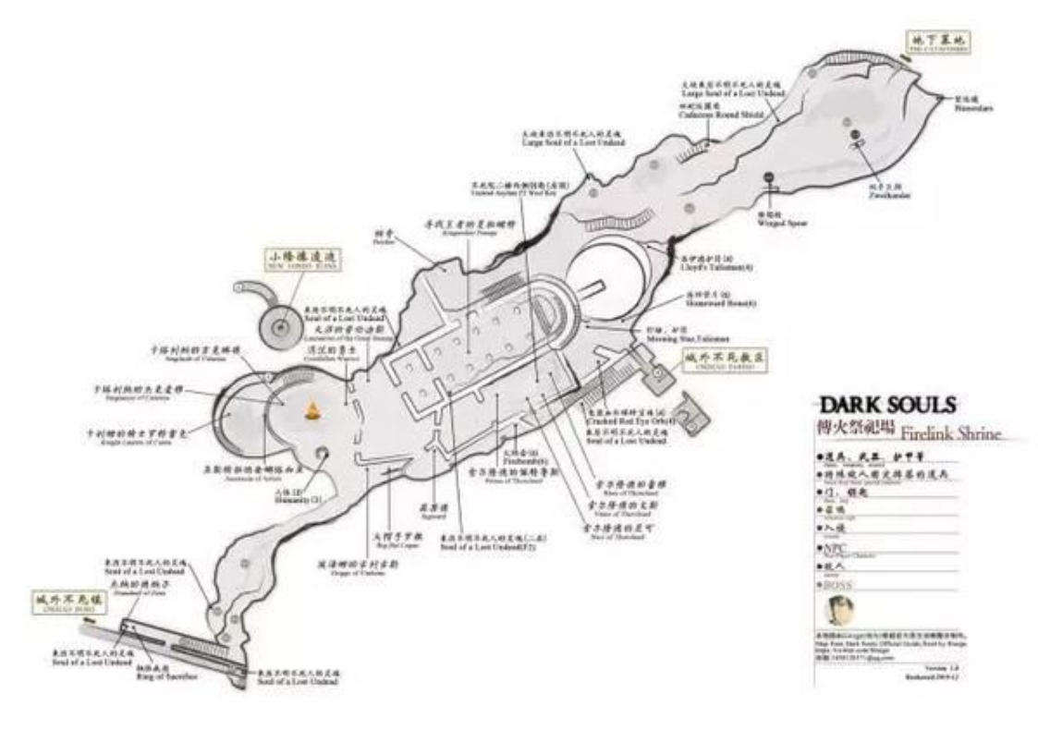
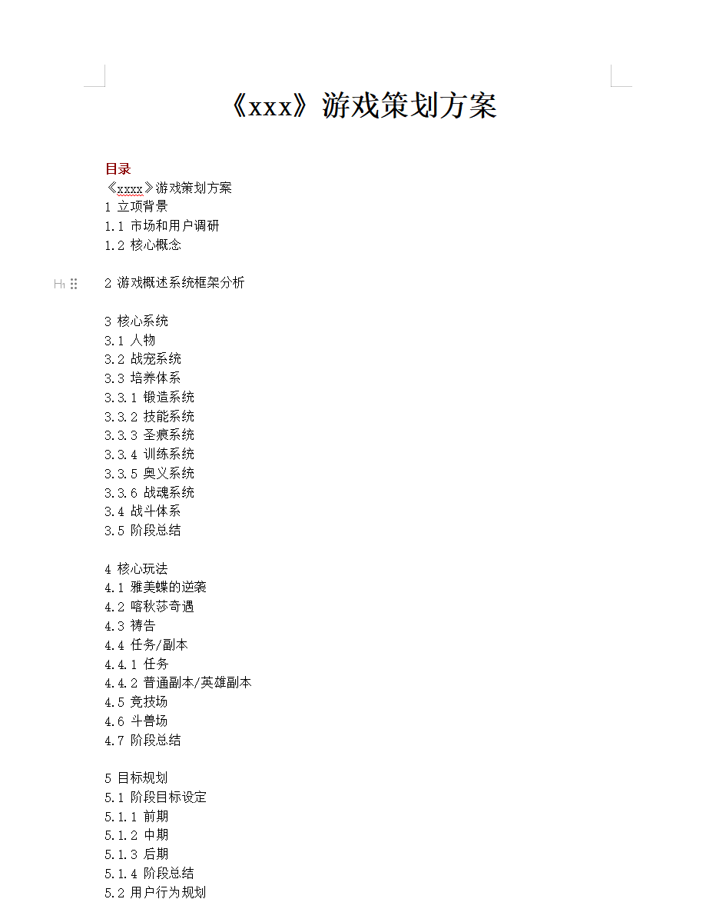
什么是游戏策划案
以一些商业策划案为例：

Slide 5
什么是游戏策划案
形式多种多样
条目似乎各不相同
不同策划类型的策划文档不大一样
不同开发阶段的策划文档也不大一样
第一步，
了解策划案存在的意义是什么？

Slide 6
什么是游戏策划案
文档要求
简洁清晰
不同侧重点
不同角色
具体设计
图文并茂
是否是合格的设计
老板/leader
世界观设计
与各种同事
交流
细节明确
对整体设计是否合理
其他策划
玩法规则
是否可以施行/落地
工作量是否合理
程序
角色设计
美术
关卡设计
设计原则
UE&UI
对于游戏的设计和制作
达成共识
游戏设计的
核心/目的/体验
系统设计
音频
数值设计
……
与此同时，根据项目规模、项目开发的不同阶段，策划案的侧重点不同。
按照上述的框架，我们可以得出一个基础的策划案应该包括哪些部分……

Slide 7
游戏策划案的构成——以课程为例
游戏开发周期：初期，不涉及迭代开发过程
项目规模：小/mini
观看策划案的角色：老师，合作同学（开发同学）
整体概述
设计细节
施行/资源需求
封面
目录
修改版本记录
世界观设定：
设计目的/概述
故事背景/故事历史
人物设定/人物小传
叙事设计/任务设计
程序：
流程模块需求
战斗模块需求
关卡模块需求
界面模块需求
……
要做一个什么样的游戏：
游戏名称
一句话概括
游戏类型
运行环境
……
玩法设计：
设计目的/概述
游戏规则
人物能力/战斗能力/...
关卡设计（地图设计，流程设计,怪物设计，道具设计，图素设计……）
系统设计
数值设计……
美术：
角色/物件资源
场景资源
UI资源
特效资源
核心体验/设计目的：
eg.顺滑操作体验
eg.宏大的故事设定
eg.包爽的成长系统
……
音频：
背景音乐
音效
注：此处只简单罗列，具体以项目实际情况为准
界面设计：
设计目的/概述
界面原型（布局，功能，跳转逻辑，……）

Slide 8
游戏策划案的构成——以课程为例
游戏开发周期：初期，不涉及迭代开发过程
项目规模：小/mini
观看策划案的角色：老师，合作同学（开发同学）
整体概述
设计细节
施行/资源需求
封面
目录
修改版本记录
世界观设定：
设计目的/概述
故事背景/故事历史
人物设定/人物小传
叙事设计/任务设计
程序：
流程模块需求
战斗模块需求
关卡模块需求
界面模块需求
……
要做一个什么样的游戏：
游戏名称
一句话概括
游戏类型
运行环境
……
玩法设计：
设计目的/概述
游戏规则
人物能力/战斗能力/...
关卡设计（地图设计，流程设计,怪物设计，道具设计，图素设计……）
系统设计
数值设计……
美术：
角色/物件资源
场景资源
UI资源
特效资源
核心体验/设计目的：
eg.顺滑操作体验
eg.宏大的故事设定
eg.包爽的成长系统
……
音频：
背景音乐
音效
注：此处只简单罗列，具体以项目实际情况为准
界面设计：
设计目的/概述
界面原型（布局，功能，跳转逻辑，……）

Slide 9
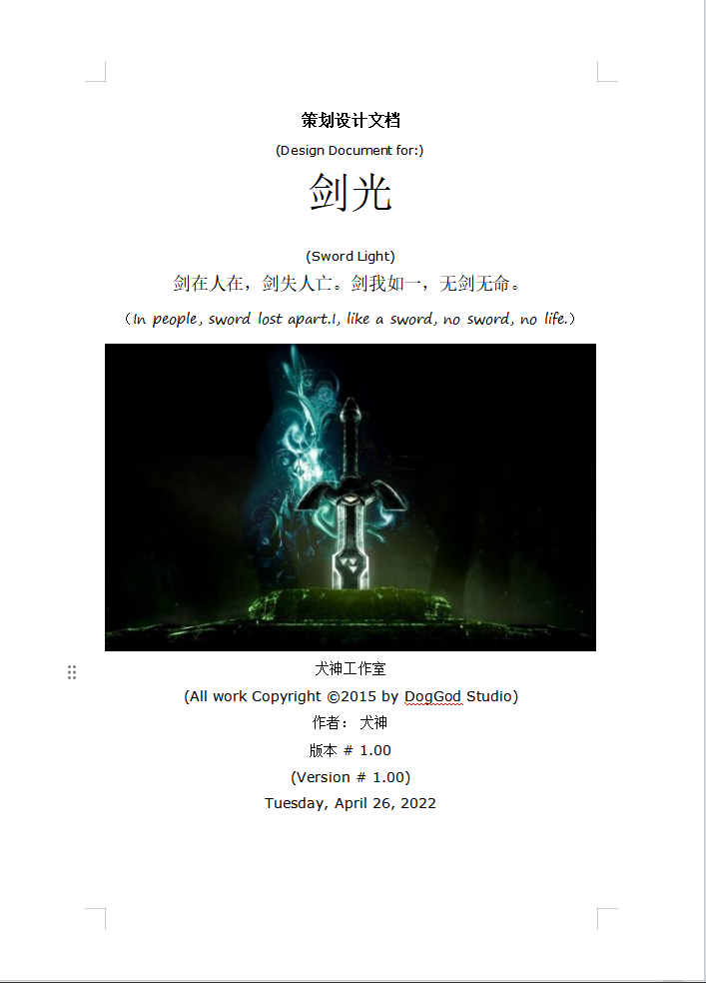
游戏策划案的具体细节——概述
版本管理大部分情况下会用如下表格的方式记录
版本号 | 修改日期 | 修改人 | 修改内容
v1.0 | 2024.5.15 | Tom | 建立文档
v1.1 | 2024.6.15 | Red | 修改章节3，章节5
…… | …… | …… | ……

Slide 10
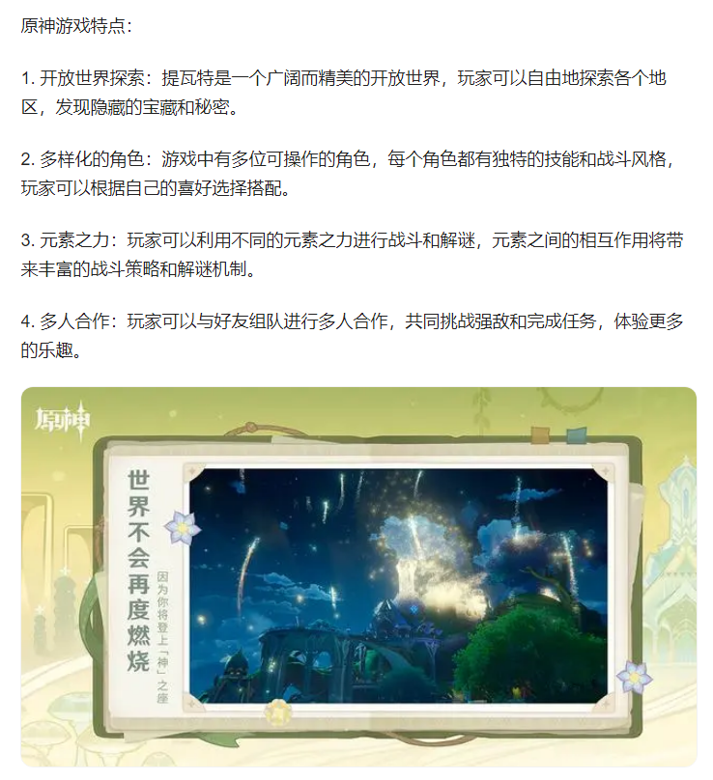
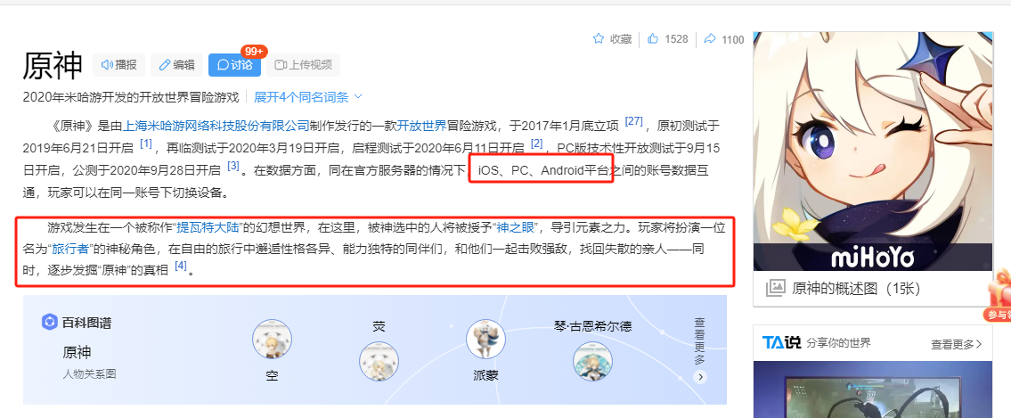
游戏策划案的具体细节——概述
要做一个什么样的游戏：
游戏名称
一句话概括
游戏类型
运行环境
……
核心体验/设计目的：
eg.顺滑操作体验
eg.宏大的故事设定
eg.包爽的成长系统
……

Slide 11
游戏策划案的构成——以课程为例
游戏开发周期：初期，不涉及迭代开发过程
项目规模：小/mini
观看策划案的角色：老师，合作同学（开发同学）
整体概述
设计细节
施行/资源需求
封面
目录
修改版本记录
世界观设定：
设计目的/概述
故事背景/故事历史
人物设定/人物小传
叙事设计/任务设计
程序：
流程模块需求
战斗模块需求
关卡模块需求
界面模块需求
……
要做一个什么样的游戏：
游戏名称
一句话概括
游戏类型
运行环境
……
玩法设计：
设计目的/概述
游戏规则
人物能力/战斗能力/...
关卡设计（地图设计，流程设计,怪物设计，道具设计，图素设计……）
系统设计
数值设计……
美术：
角色/物件资源
场景资源
UI资源
特效资源
核心体验/设计目的：
eg.顺滑操作体验
eg.宏大的故事设定
eg.包爽的成长系统
……
音频：
背景音乐
音效
注：此处只简单罗列，具体以项目实际情况为准
界面设计：
设计目的/概述
界面原型（布局，功能，跳转逻辑，……）

Slide 12
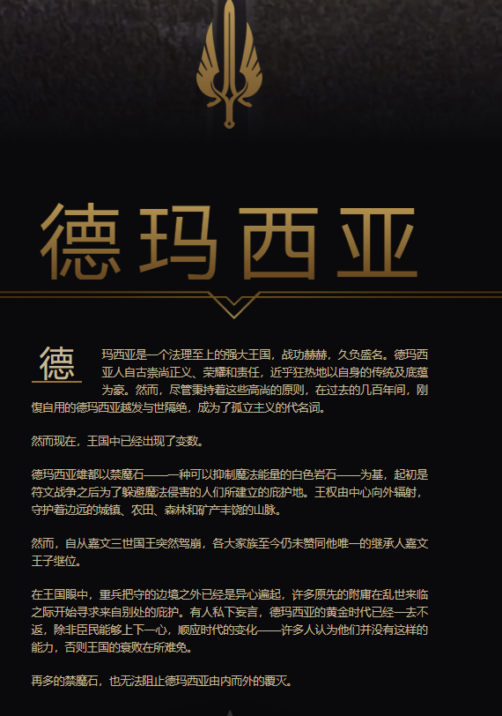
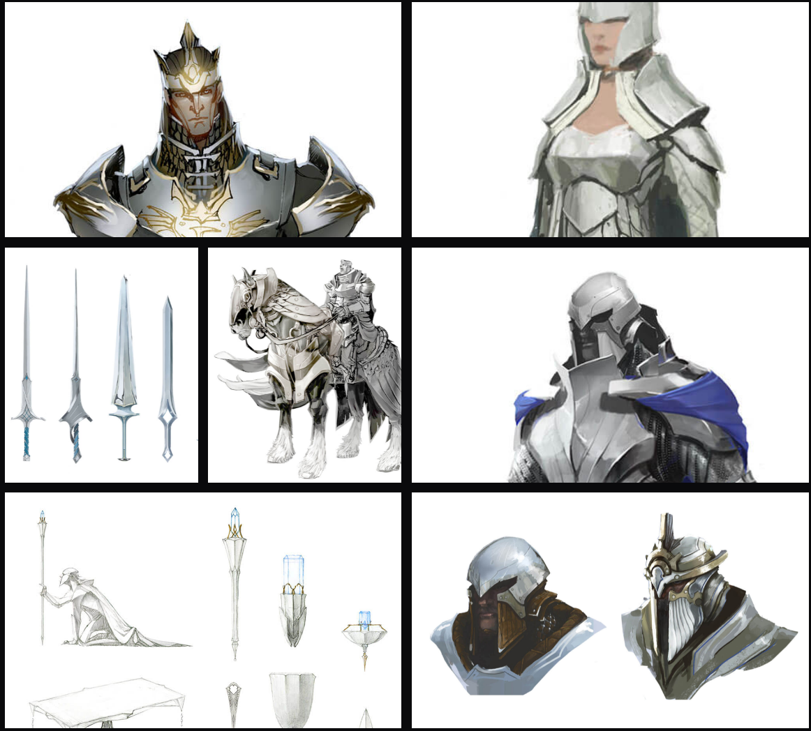
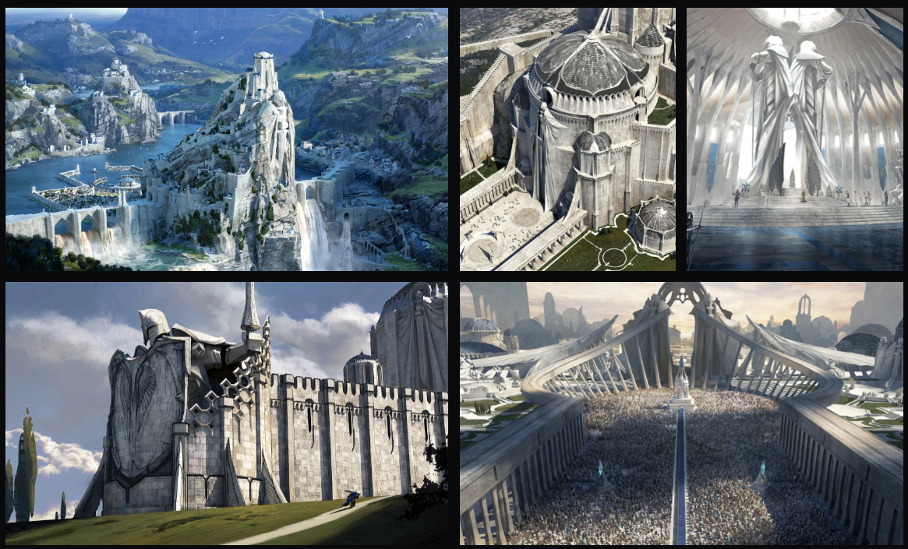
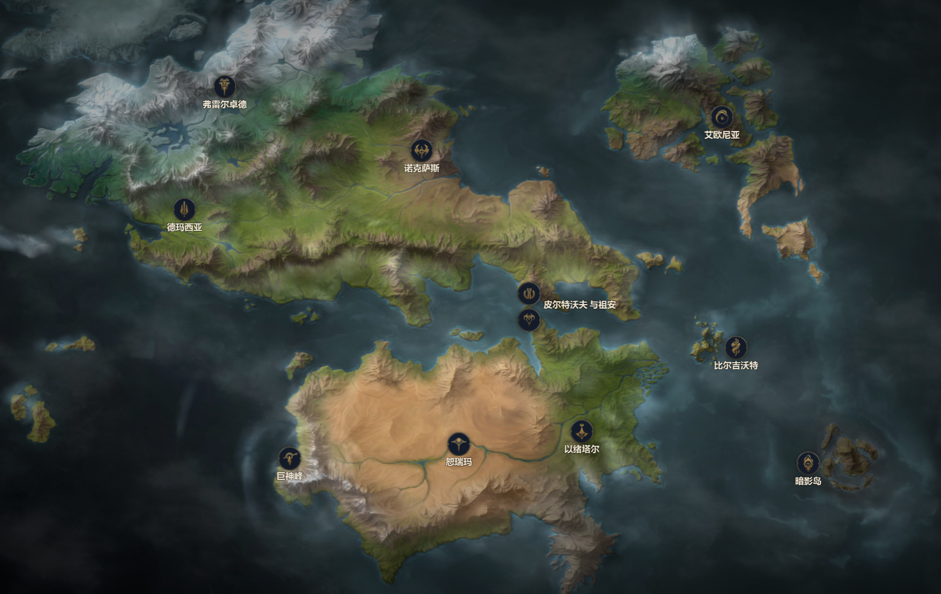
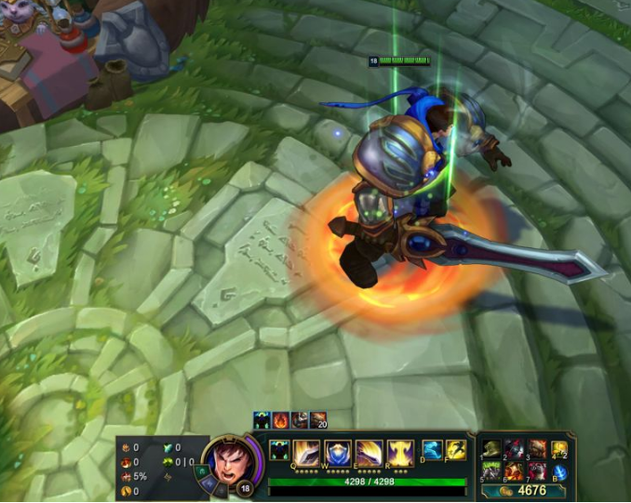
游戏策划案的具体细节——详细设计
世界观设定：
设计目的/概述
故事背景/故事历史
人物设定/人物小传
叙事设计/任务设计
地区历史，地区生态，地区政治等……
建筑风格，人文风格
具体细节设计
LOL世界地图
历史、地理、世界本源 中演变出来的世界大背景
个人故事：世界和社会大背景下的个人
叙事方案：技能/动作/喊话/……
资料来源：https://yz.lol.qq.com/zh_CN/

Slide 13
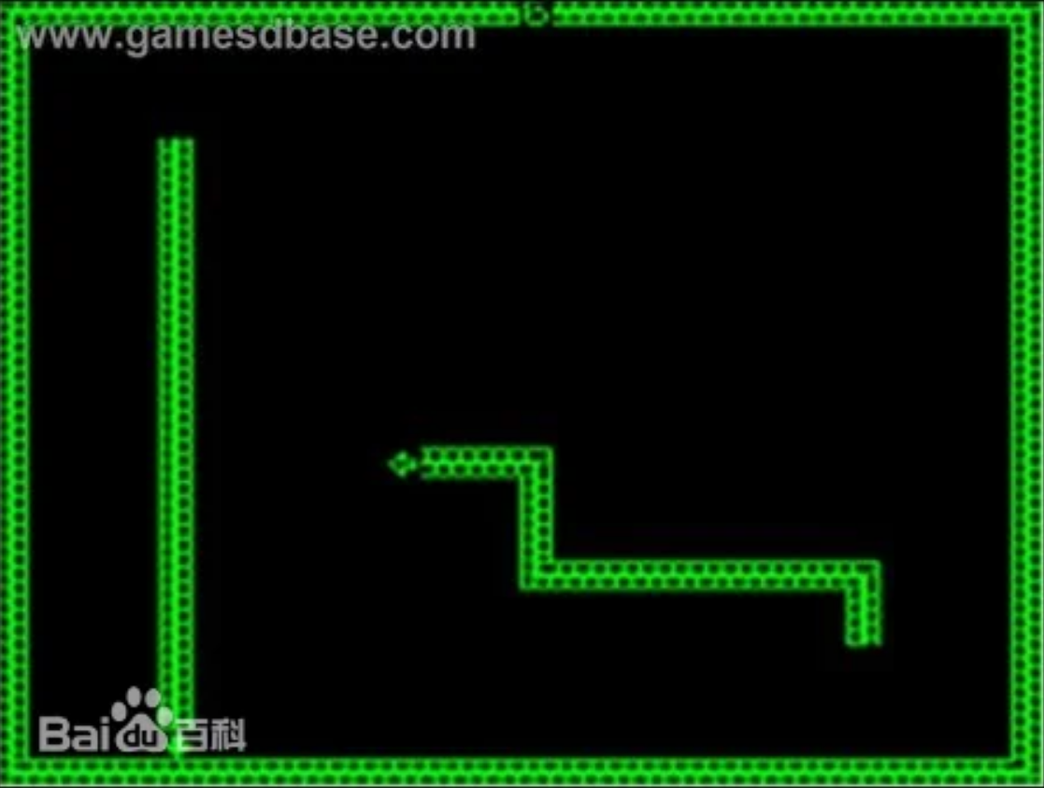
游戏策划案的具体细节——详细设计
玩法设计：
设计目的/概述
游戏规则
人物能力/战斗能力/...
关卡设计（地图设计，流程设计,怪物设计，道具设计，图素设计……）
系统设计
数值设计……
概述
游戏目标
达成手段
操作规则
地图规则
游戏成功条件
游戏失败条件
……

Slide 14
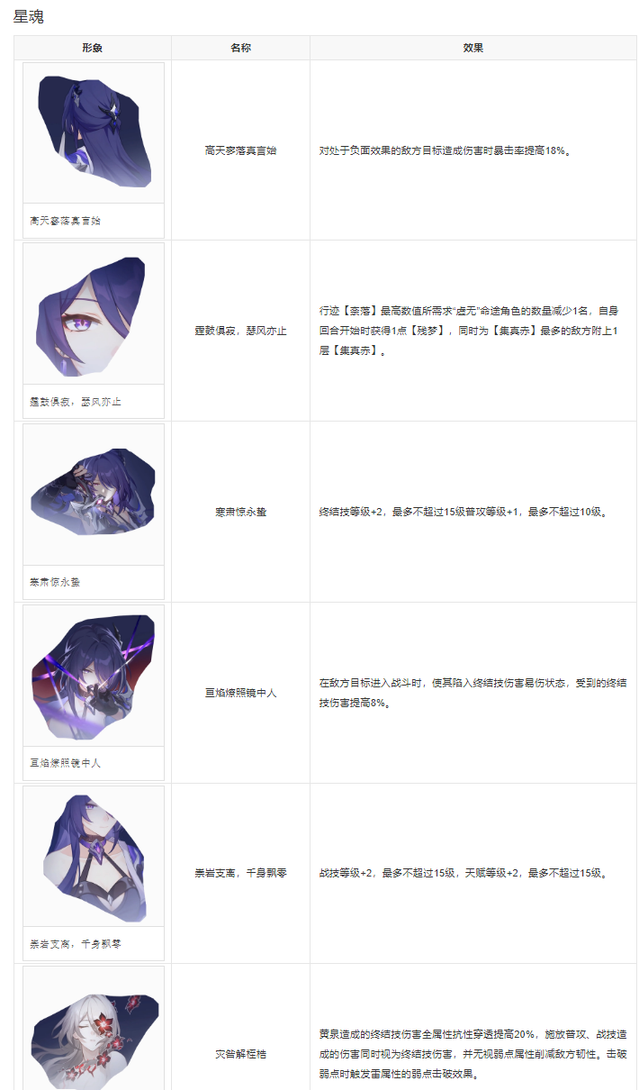
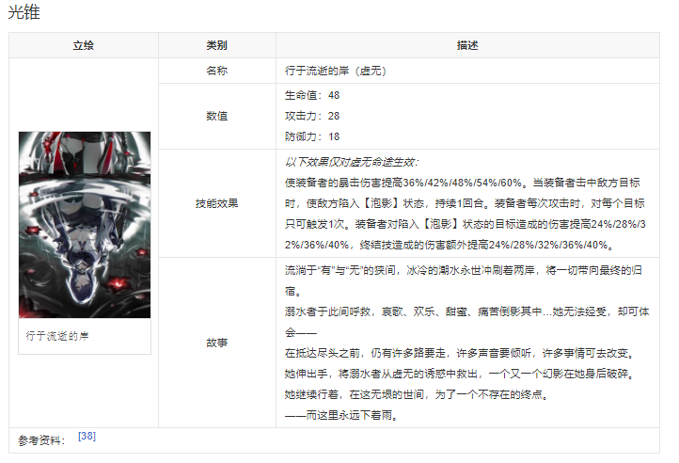
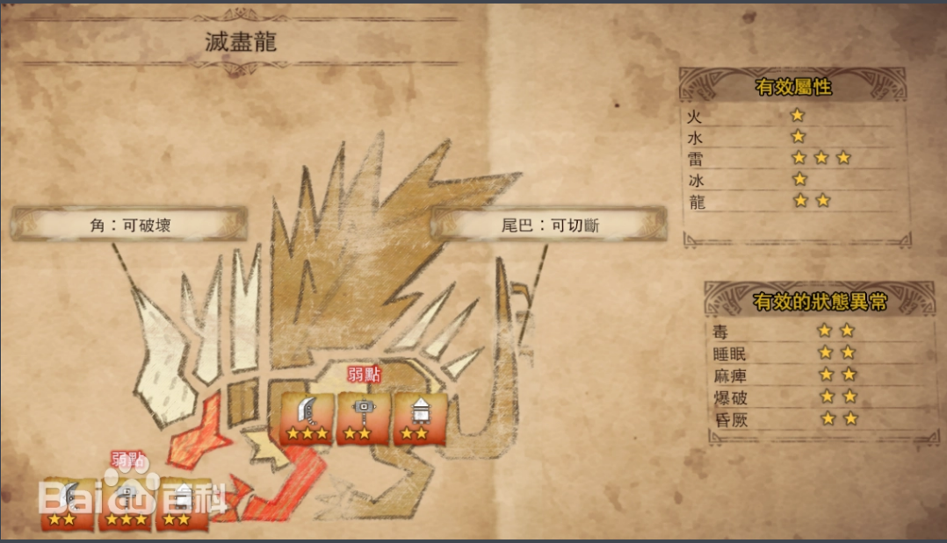
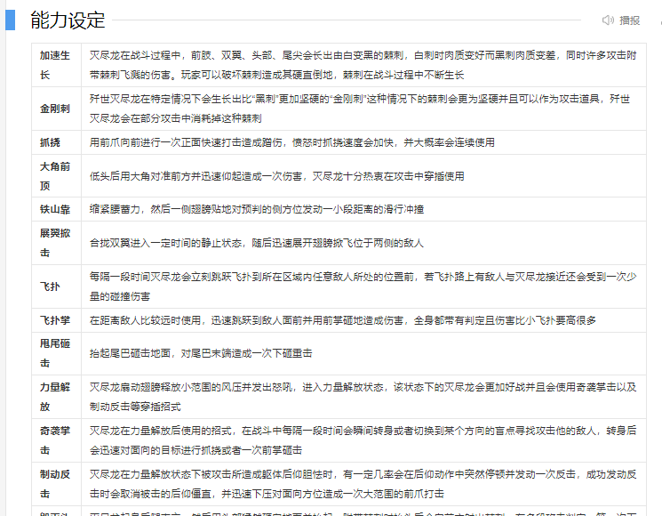
游戏策划案的具体细节——详细设计
玩法设计：
设计目的/概述
游戏规则
（如果有）人物能力/战斗能力/...
关卡设计（地图设计，流程设计,怪物设计，道具设计，图素设计……）
系统设计
数值设计……
地图设计+重要标注
武器设定
对于课程项目，还需要加入人物基础能力设定，如跑、跳、二段跳；对话、表演动作等
人物能力设定
怪物设计

Slide 15
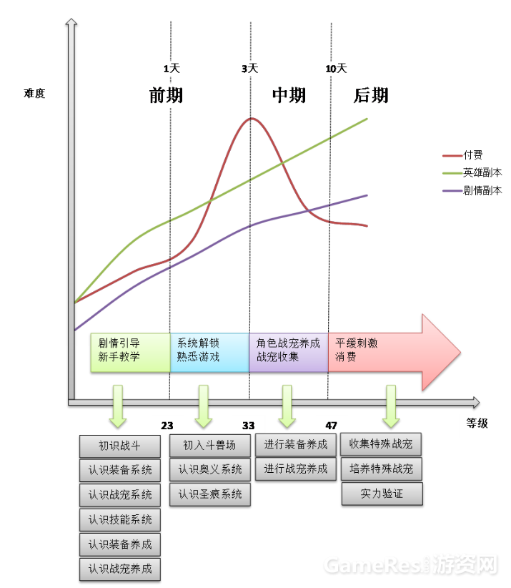
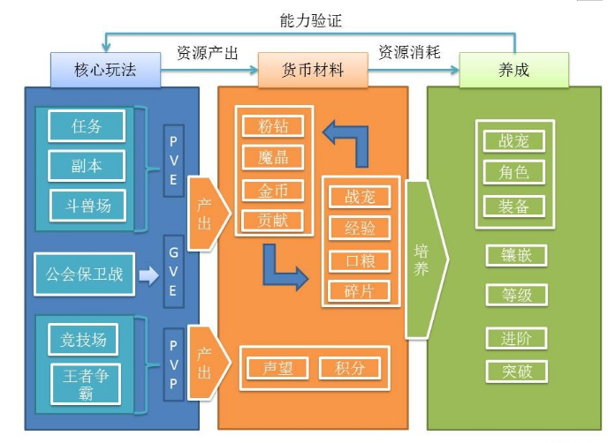
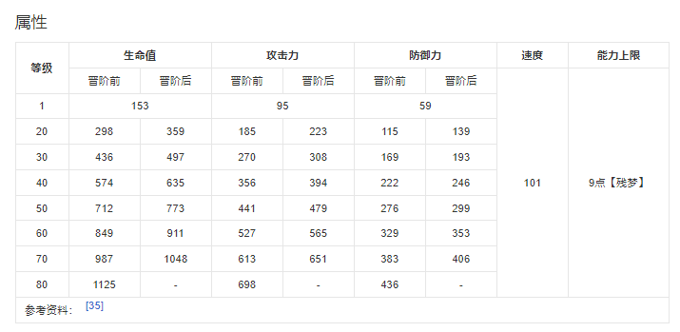
游戏策划案的构成——详细设计
玩法设计：
设计目的/概述
游戏规则
（如果有）人物能力/战斗能力/...
关卡设计（地图设计，流程设计,怪物设计，道具设计，图素设计……）
系统设计
数值设计……
战斗&成长数值
一般mmorpg系统及经济循环
一般mmorpg系统层体验

Slide 16
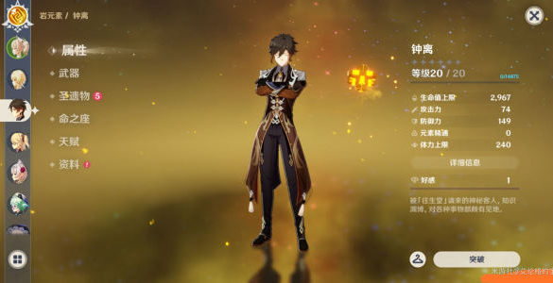
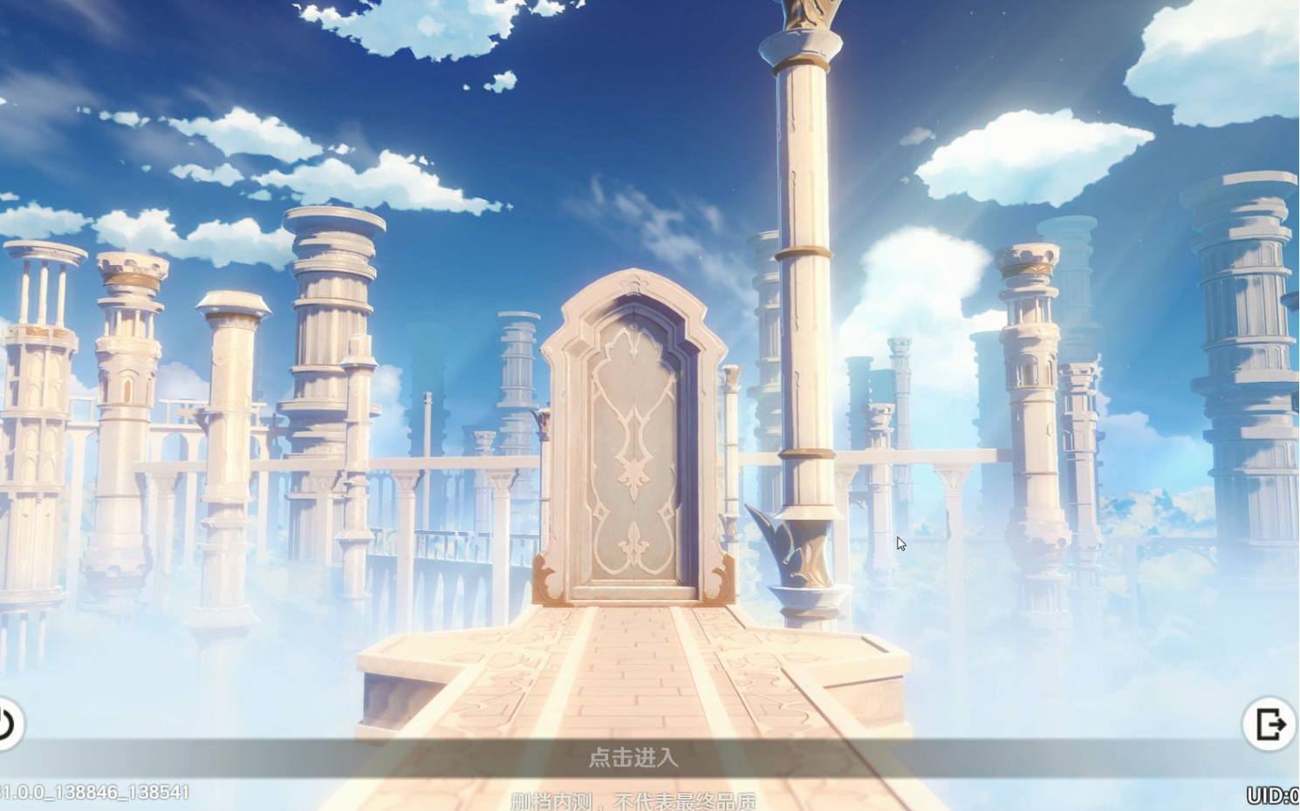
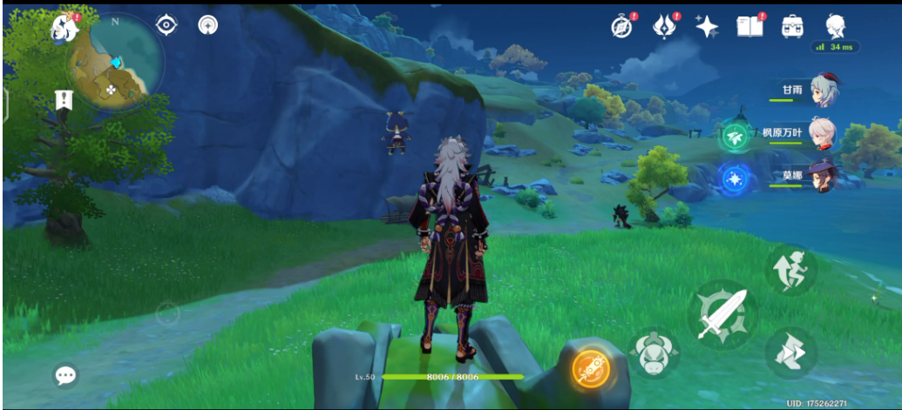
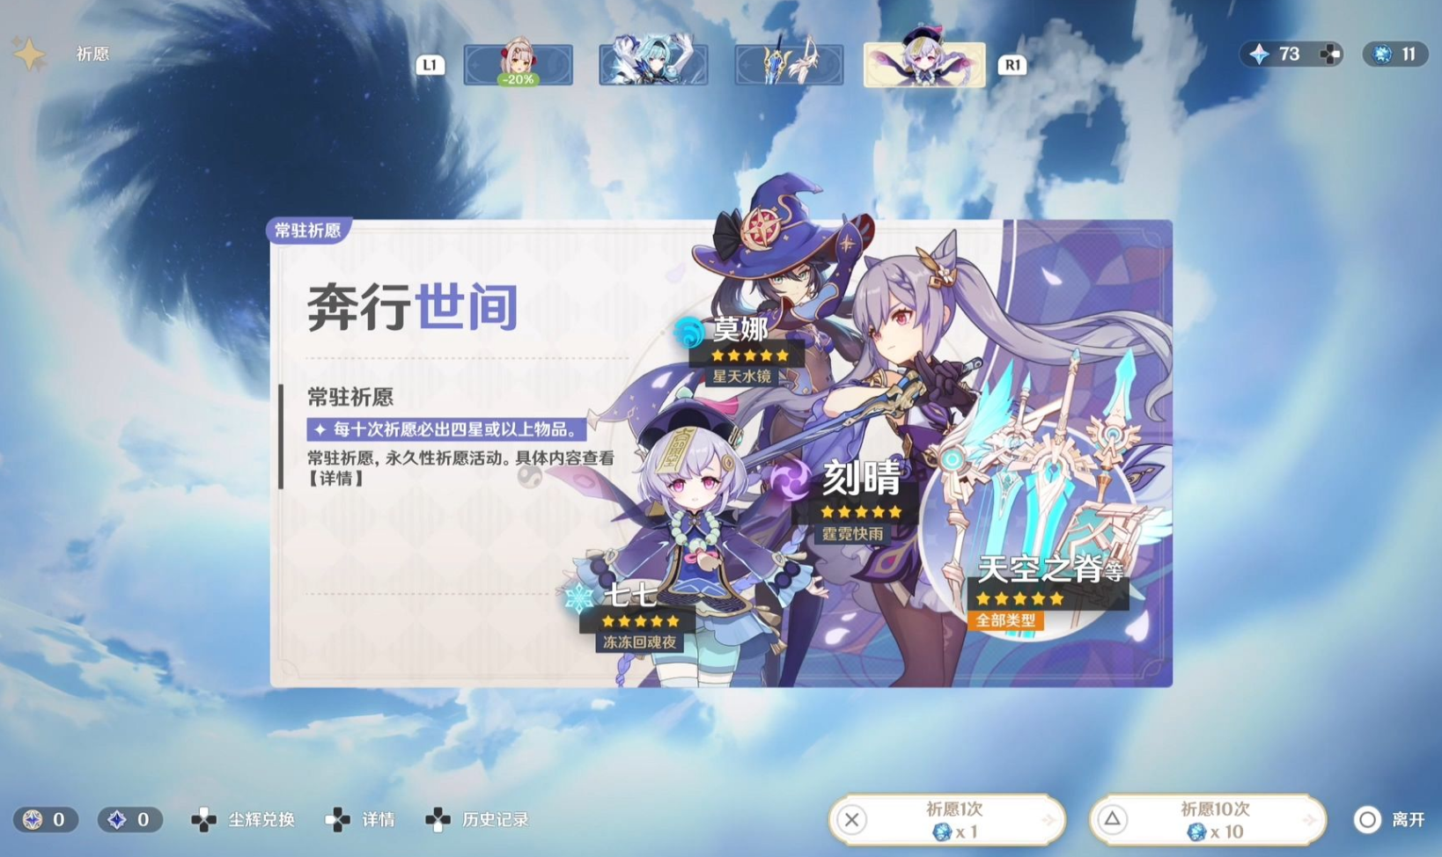
游戏策划案的具体细节——详细设计
界面设计：
设计目的/概述
界面原型（布局，功能，跳转逻辑，……）
角色界面
游戏开始界面
游戏主界面
抽卡界面
界面跳转逻辑示例

Slide 17
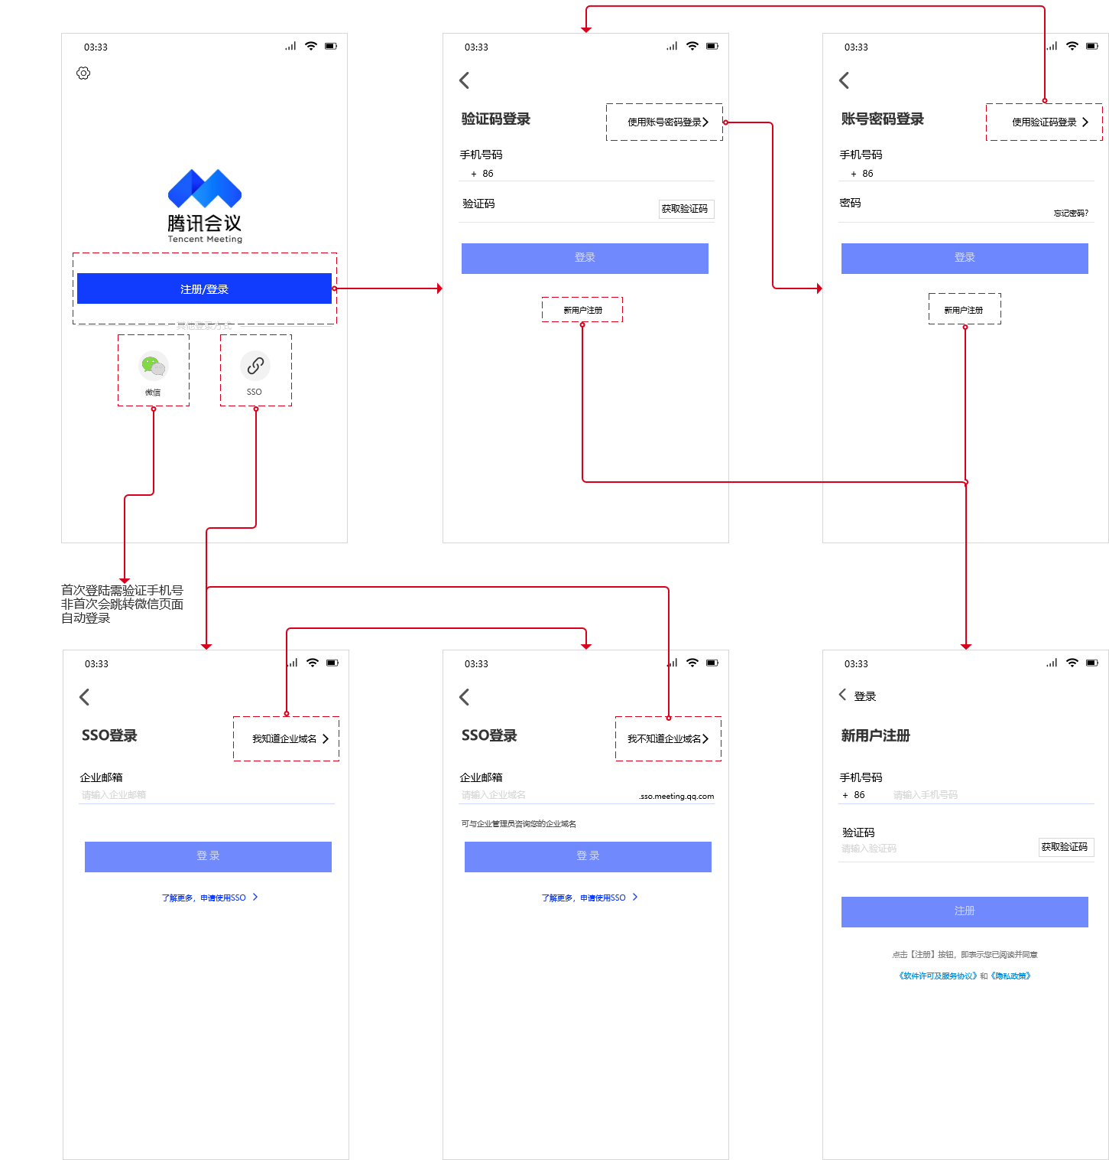
游戏策划案的构成——详细设计
界面设计：
设计目的/概述
界面原型（布局，功能，跳转逻辑，……）

Slide 18
游戏策划案的具体细节——详细设计
界面设计：
设计目的/概述
界面原型（布局，功能，跳转逻辑，……）
系统玩法相关
小地图及其他系统功能
小队角色操作区
游戏核心画面区域
移动操作区
技能/战斗操作区
信息区
界面布局示例

Slide 19
游戏策划案的构成——详细设计
界面设计：
设计目的/概述
界面原型（布局，功能，跳转逻辑，……）

Slide 20
游戏策划案的构成——以课程为例
游戏开发周期：初期，不涉及迭代开发过程
项目规模：小/mini
观看策划案的角色：老师，合作同学（开发同学）
整体概述
设计细节
施行/资源需求
封面
目录
修改版本记录
世界观设定：
设计目的/概述
故事背景/故事历史
人物设定/人物小传
叙事设计/任务设计
程序：
流程模块需求
战斗模块需求
关卡模块需求
界面模块需求
……
要做一个什么样的游戏：
游戏名称
一句话概括
游戏类型
运行环境
……
玩法设计：
设计目的/概述
游戏规则
人物能力/战斗能力/...
关卡设计（地图设计，流程设计,怪物设计，道具设计，图素设计……）
系统设计
数值设计……
美术：
角色/物件资源
场景资源
UI资源
特效资源
核心体验/设计目的：
eg.顺滑操作体验
eg.宏大的故事设定
eg.包爽的成长系统
……
音频：
背景音乐
音效
注：此处只简单罗列，具体以项目实际情况为准
界面设计：
设计目的/概述
界面原型（布局，功能，跳转逻辑，……）

Slide 21
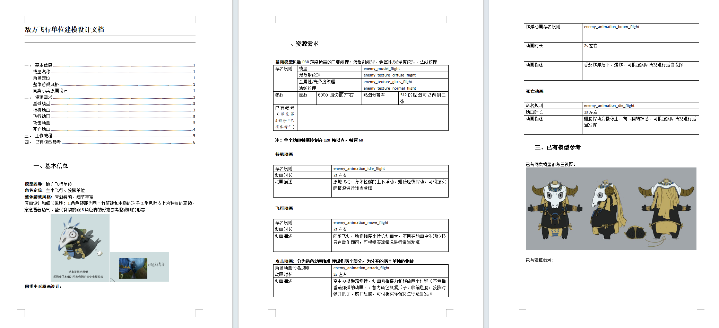
游戏策划案的构成——需求文档
需求文档需要包含实施人员所关心的一切信息
以美术文档为例：

Slide 22
游戏策划案写作
策划文档的真谛
什么是游戏策划案
不同项目、不同阶段、不同模块的策划案都不大一样
但是真谛如右图
游戏策划案的构成
整体概述
设计细节
资源需求
具体写作细节
与各种同事
交流
对于游戏的设计和制作
达成共识

Slide 23
Q&A

